Slide 1
الحضور
و
الغياب

Slide 2
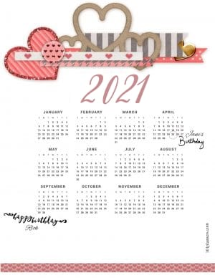
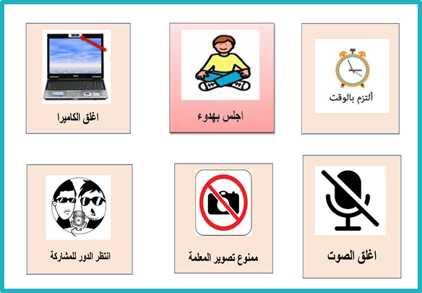
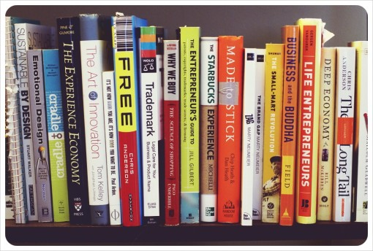
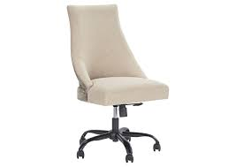
بسم الله الرحمن الرحيم
اليوم : الخميس
التاريخ: 20 رجب 1442
4 مارس 2021
القوانين الصفية
الوحدة الرابعة : مراعاة مشاعر الآخرين و التعاون
عنوان الدرس : لنعمل معاً

Slide 3
الدراسات الاجتماعية
إعداد المعلمة :
إيمان محمد

Slide 4
أقوال القادة
PAGE 02

Slide 5
هيا يا صغاري نتعرف على القواعد الصفية حصة اليوم
اجلس جلسة صحيحة
يوم جديد مع طلاب وطالبات الصف الثالث
المتميزين
أضع جميع أغراضي بجانبي
أعتمدُ على نَفسي
لأنني أصبحتُ كبيراً
أهلا وسهلاً بكم
أحرص على إغلاق المايكروفون و فتحه عندما تسمح لي المعلمة
PAGE 02
PAGE 03

Slide 6
نواتج التعلم
مفردات الدرس
يستنتج أهمية العمل التعاوني
تعاون
يحدد قواعد العمل الجماعي
تآزر
PAGE 07
PAGE 06

Slide 7
شكراً لكم

Slide 8
هيا يا مبدعين
نبدأ بمراجعة درس
( نحن أصدقاء جيدون )

Slide 9
التهيئة الحافزة
الكتاب
54

Slide 10
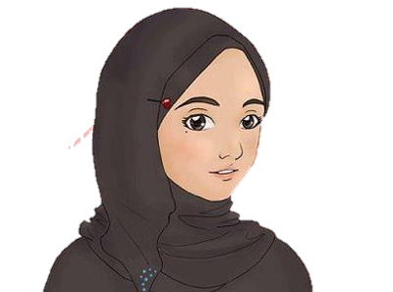
شاركونا يا مبدعين على دردشة الاجتماع معنى كلمة التعاون

Slide 11
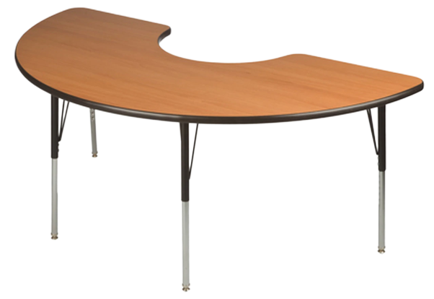
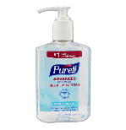
مثال
مراجعة المفردات
مسألة اليوم
التقويم
أتأكد
أستعد
الهدف
قصة الدرس صفحة 55-56
إنشاء حديقة في المدرسة

Slide 12
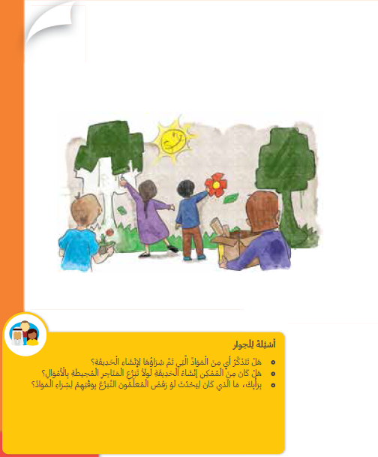
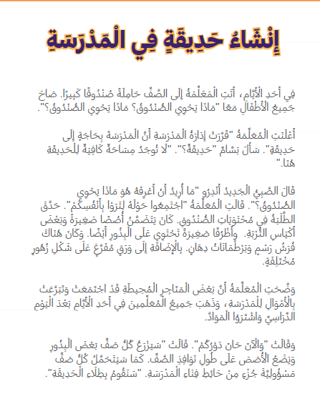
الكتاب ص 55-56

Slide 13
التقويم البنائي

Slide 14
حان وقت المرح يا مبدعين
التعاون

Slide 15
الكتاب
57

Slide 16
LMS
التعاون أساس النجاح

Slide 17
ماذا تعلمت اليوم ؟

Slide 18
طلابي الأعزاء شكراً لكم على المشاركة المتميزة اليوم
بكم افتخر

